Slide 1
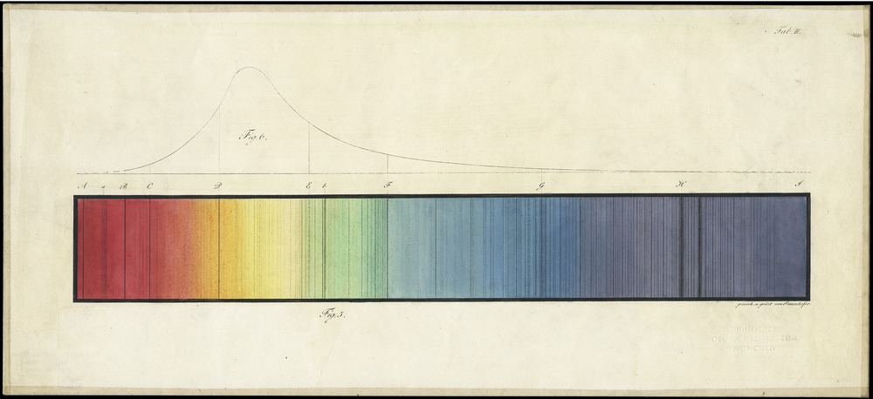
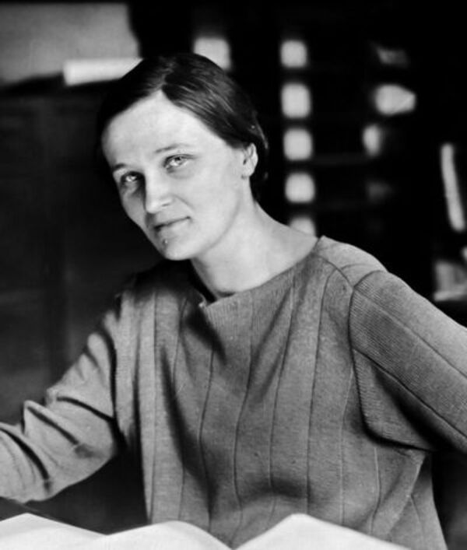

Interpretacija Astronomskih Spektara
Lekcija 1: Zvezdani Spektri
Ivan Milić (AOB / MATF)
16/10/2023

Slide 2
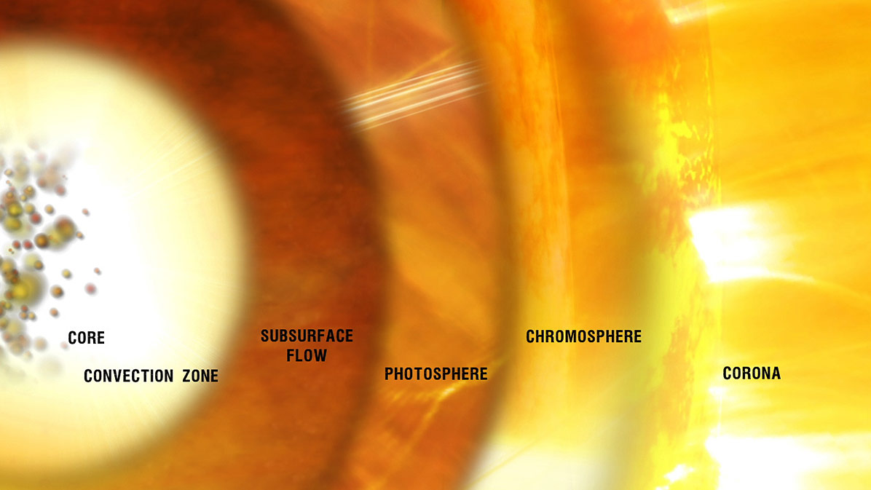
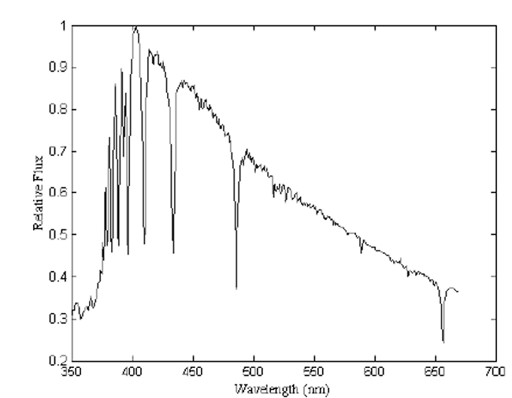
Podsetnik na Teoriju Zvezdanih Spektara
Zvezdana atmosfera je sloj gasa iz kog zračenje može da pobegne i koje eventualno možemo da posmatramo
Komplikacija je u tome što zračenje različitih talasnih dužina beži sa različitih dubina i nosi informacije o različitim fizičkim uslovima (pre svega temperatura i pritisak) – u suprotnom zvezda bi bila apsolutno crno telo
Credits: NASA

Slide 3
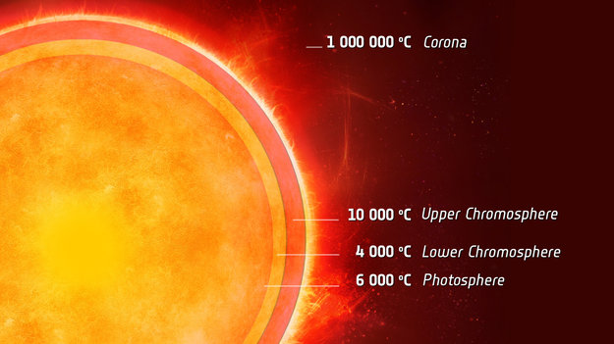
Dakle atmosfera je sloj u kom nastaje spektar
Atmosferu Sunca npr. možemo da zamislimo kao sloj debeo najviše ~ 2000 km
Evo jedne slike koja je malo realnih proporcija:
Zašto kažem “najviše”?

Slide 4
Dakle atmosfera je sloj u kom nastaje spektar
Atmosferu Sunca npr. možemo da zamislimo kao sloj debeo najviše ~ 2000 km
Evo jedne slike koja je malo realnih proporcija:
Zato što najveći deo
energije dolazi iz
fotosfere
Neke jače linije dolaze iz
Sunčeve hromosfere
A samo UV, radio itd.
dolaze iz korone
Moramo da znamo o kojoj
talasnoj dužini pričamo!

Slide 5
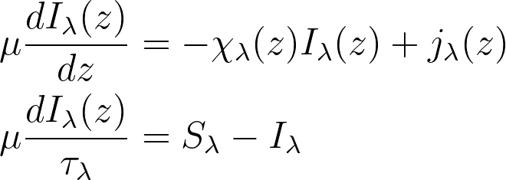
Fizika prenosa zračenja
Šta se dešava u Zvezdanoj atmosferi? (A da je bitno za nas)
Energija se prenosi ka spolja, pre svega zračenjem
Fotoni bivaju apsorbovani, emitovani, rasejani (ovo podrazumeva i slučaj kada su apsorbovani pa re-emitovani – rasejanje u spektralnim linijama).
Da bismo dobili izlazni spektar moramo da rešimo jednačinu prenosa. Hajde na tablu da se podsetimo svega malo detaljnije…

Slide 6
Gde se kriju zvezdani parametri
“Interpretacija” – zašto spektar ima posmatranu raspodelu?
Možemo li da zaključimo vrednosti fizičkih parametara iz spektra?
Direktno – ne možemo. Indirektno?
Podsetnik: procena temperatura
Efektivna temperatura – na osnovu luminoznosti
Temperatura boje – na osnovu poredjenja fluksa na dve talasne dužine
Oba ova pristupa pretpostavljaju da je zvezda apsolutno crno telo – prodiskutujmo još jednom

Slide 7

Zvezdani parametri su funkcije
Ne postoji jedna temperatura, jedan pritisak itd… svi ti parametri zavise od z
Rezultujući spektar je rešenje JPZ a fizički parametri se kriju u koeficijentima apsorpcije i emisije.
Koef. apsorpcije je često dovoljan, jer možemo da smatramo da je atmosfera u LTR (podsetimo se malo šta to implicira)
Za neki “generički proces” uvek možemo pisati:
Koncentracija apsorbera za specifični proces
Koef. Apsorpcije – neprozračnost
Koef. ekstinkcije
Efikasni presek

Slide 8
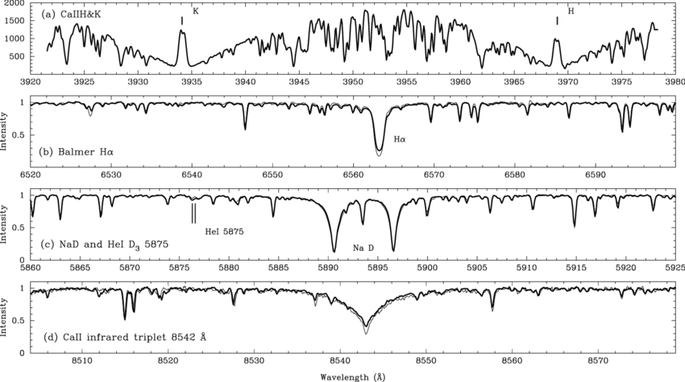
Šta posmatramo?
Spektar: Spektralnu raspodelu zračenja zvezde, integrisanu po vidljivoj strani zvezdanog diska.
U slučaju razlučenih izvora: Spektralnu raspodelu zračenja datog površinskog elementa
Izlazni spektar je odredjen fizičkim uslovima ali zračenje unutar atmosfere utiče na samu atmosferu!
Nekoliko delova spektra zvezde EK Eridani – obratite pažnju na razlike medju raznim spektralnim linijama!

Slide 10
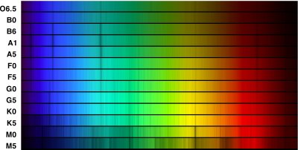
Spektri različitih zvezda
Oslikavaju razlike, u njihovim fizičkim karakteristikama (5 min diskusija)

Slide 11

Spektri različitih zvezda
Različite spektralne klase imaju spektralne linije različite jačine
Obratite pažnju na tzv. Balmerov skok
Takodje, nijedna od ovih zvezda nije crno telo!
(Da li se neko seća zašto?)

Slide 12
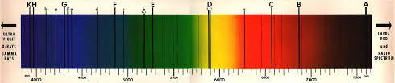
Počeci spektroskopije: Fraunhofer
Poznat po Fraunhoferovoj difrakciji
1814 je posmatrao spektar Sunca (William Wollaston je verovatno posmatrao pre njega) i imenovao tzv. Fraunhoferove linije
Spektar Sunca je sličan spektrima zvezda → Sunce je zvezda
1859 – Spektralna analiza i identifikacija hemijskih elemenata
1913 Borov model atoma i prvi pokušaj da se spektralne linije teorijski objasne!

Slide 13
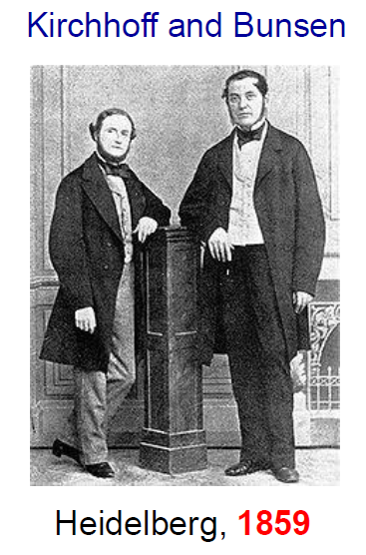
Kirchhoff i Bunsen
Uspostavili vezu izmedju hemijskih elemenata i njihovih spektralnih karakteristika
Razvili posmatračke i laboratorijske metode kako da uporede spektre zvezda sa spektrom gasova
Kirchhoff je, postavio temelje prenosa zračenja i predvideo postojanje koncepta zračenja crnog tela kao opštog zakona za tela u termalnoj ravnoteži (pokrićemo na vežbama)

Slide 14
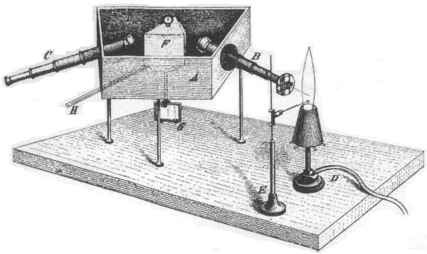
Kirchhoff i Bunsen
“Bunsen Burner”

Slide 15
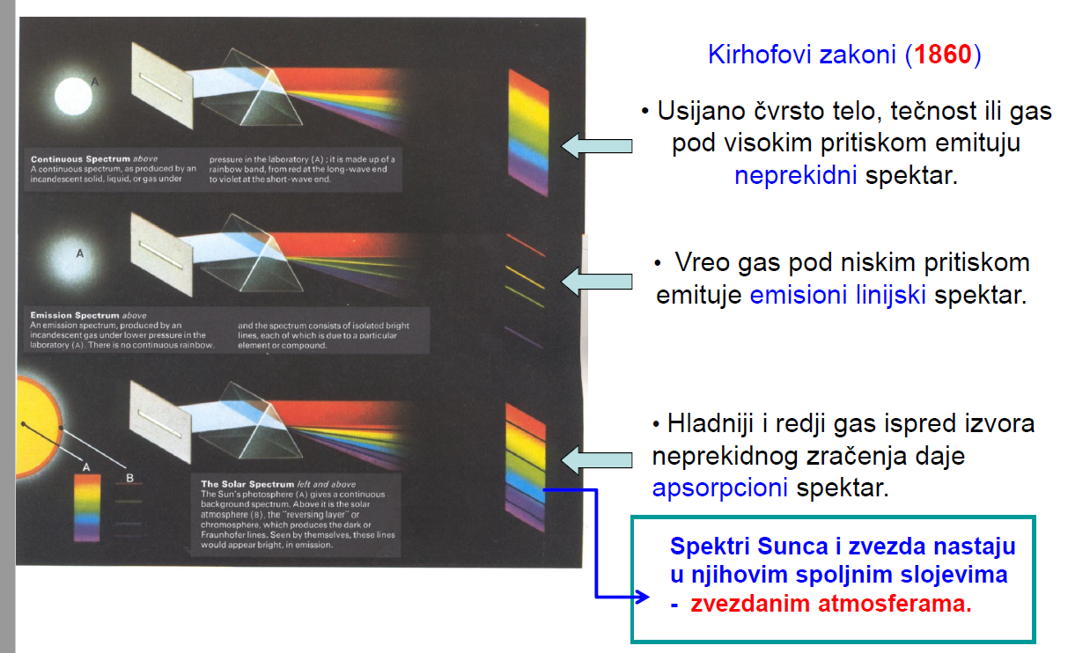
Kirchhoff i Bunsen
“Opisna” teorija prenosa zračenja

Slide 16
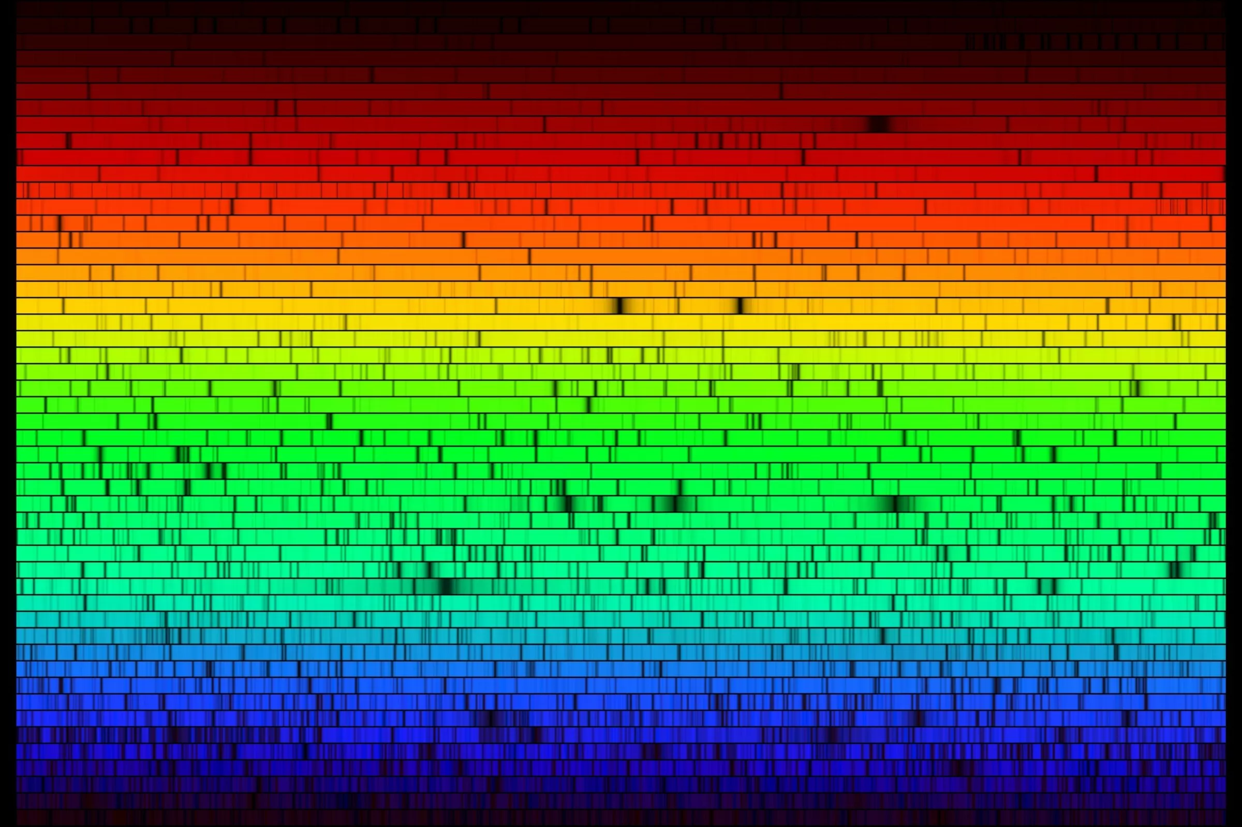
Najlepši spektar ikada (ili bar najdetaljniji)

Slide 17
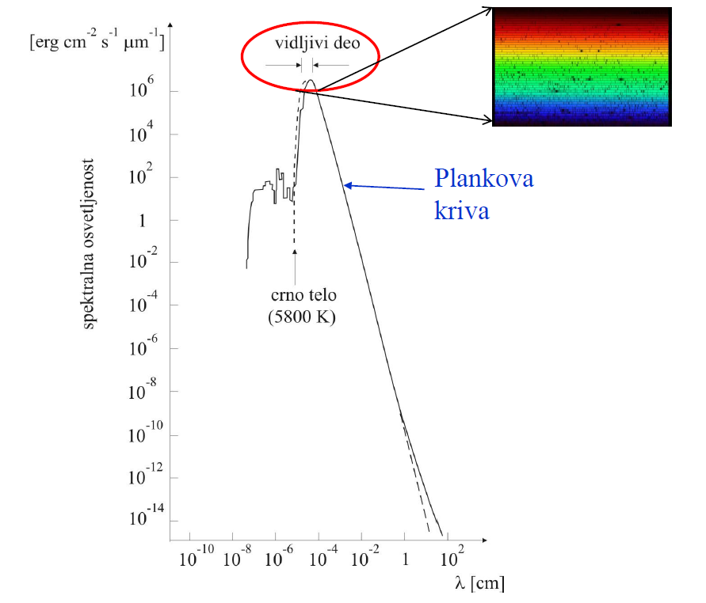
Spektar Sunca
Nije crno telo!

Slide 18
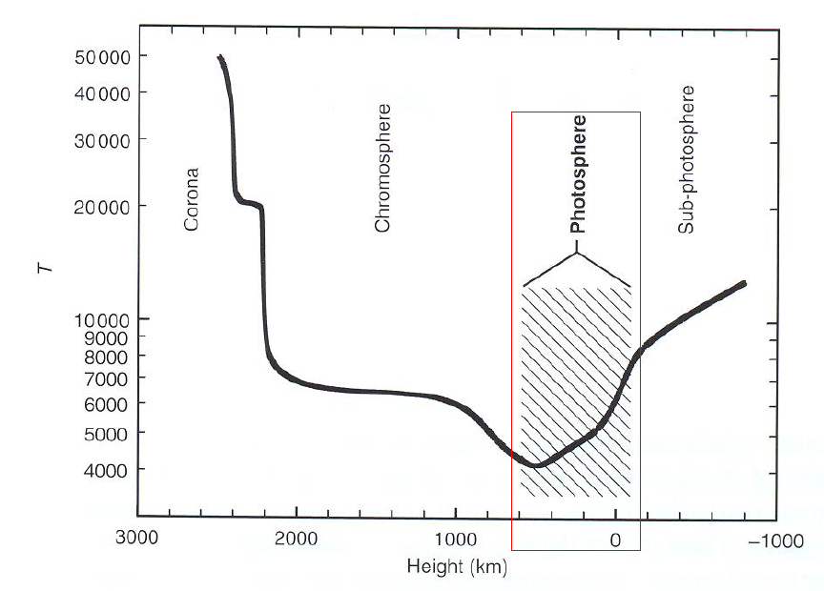
Model sunčeve atmosfere
Na osnovu detaljne analize
(modelovanja) Sunčevog
spektra, dobijena je raspodela
temperature u Sunčevoj
atmosferi
Cilj našeg kursa je da
shvatimo kako smo došli
do ovog grafika!
Gde je “nula”?
(3 min diskusija)

Slide 19
Temperatura
Temperatura je najvažnija fizička veličina za izgled spektra jedne zvezde
Zašto? (5 + 5 minuta za diskusiju)

Slide 20
Temperatura
Temperatura je najvažnija fizička veličina za izgled spektra jedne zvezde
Utiče na jonizaciju
Postojanje molekula
Eksitaciju
Širenje linija
Količinu sudara

Slide 21
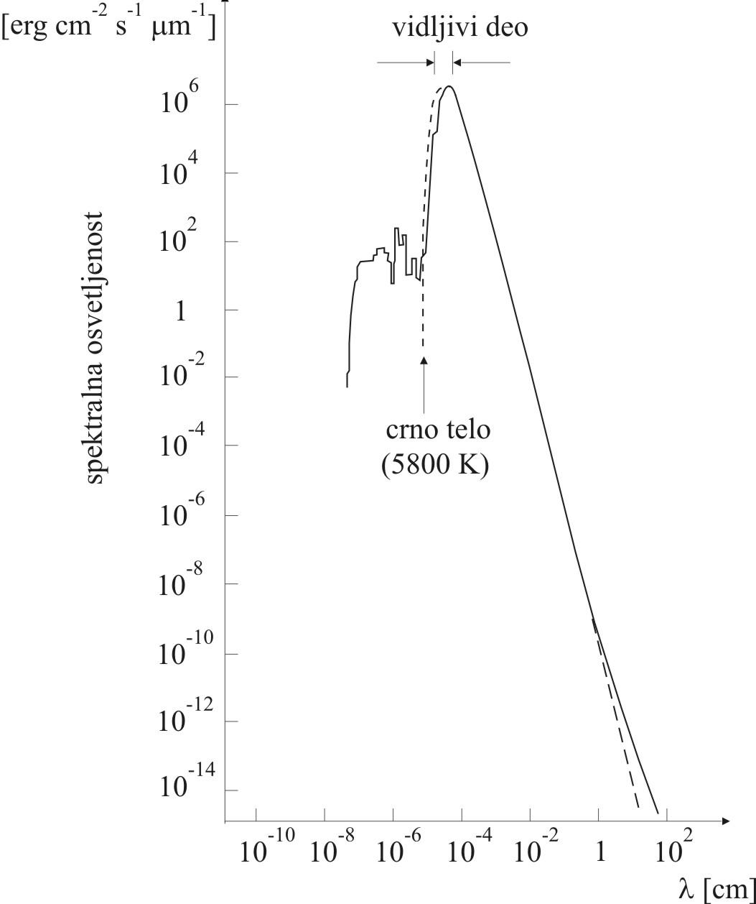
Harvardska klasifikacija
Znali smo da se zvezde razlikuju, ali nismo znali zašto!
Logična pretpostavka: zbog hemijskog sastava!
Tačno, ali ne u bukvalnom smislu te reči
Tri zakona zračenja gde temperatura figuriše:
Štefan – Boltzmannov zakon
Wienov zakon pomeranja
Planckov zakon

Slide 22
Medjutim, nijedan od ovih zakona ne važi
Zvezde nisu crna tela!
Da jesu, zračenje ne bi napuštalo zvezdu
Da bi postojao transport energije (fluks), potrebno je da postoji gradijent temperature (obratite pažnju na kurs iz fizičkih principa strukture zvezda)
Da li apsolutno crno telo može da ima spektralne linije? (5 min diskusija)

Slide 23
Medjutim, nijedan od ovih zakona ne važi
Zvezde nisu crna tela!
Da jesu, zračenje ne bi napuštalo zvezdu
Da bi postojao transport energije (fluks), potrebno je da postoji gradijent temperature (obratite pažnju na kurs iz fizičkih principa strukture zvezda)
Da li apsolutno crno telo može da ima spektralne linije?
Ne može!!! (Tokom kursa ćemo u potpunosti shvatiti zašto)

Slide 24
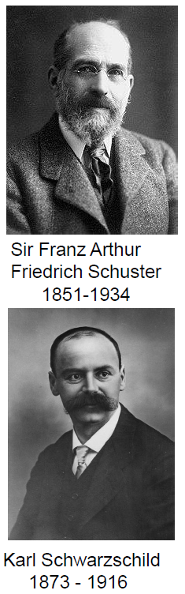
Prvi pokušaji da se objasni spektar Sunca
Radjanje “prenosa zračenja”
Arthur Schuster, “Radiation through a foggy atmosphere”, 1905, ApJ, 21, 1; formulisao jednačinu prenosa i uočio značaj rasejanja
Karl Schwarcshild (da, onaj koji se bavio crnim rupama), 1914, “Diffusion and Absorption in Sun’s Atmosphere”, formulisao razliku izmedju termalne apsorpcije i rasejanja, jednačinu prenosa u integralnom obliku, pokazao da je promena sjaja Sunca od centra ka rubu (limb darkening) i skladu sa radijativnom a ne konvektivnom ravnotežom.

Slide 25
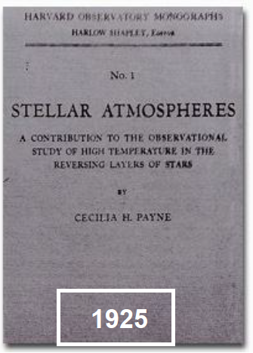
Objašnjenje Harvardske klasifikacije
Cecilia Payne – Gaposchkin
Primenila teoriju jonizacije koju je razvio Meghnad Saha, da analizira zavisnost količine apsorbera od temperature
Pokazala da su razlike u prisustvu i jačini spektralnih linija kod zvezda različitih klasa, posledica razlike u jonizaciji odgovarajućih elemenata
Praktično, pokazala da je vodonik ipak najzastupljeniji element u zvezdama
“the most brilliant Ph.D. thesis ever written in astronomy” – Otto Struve

Slide 26
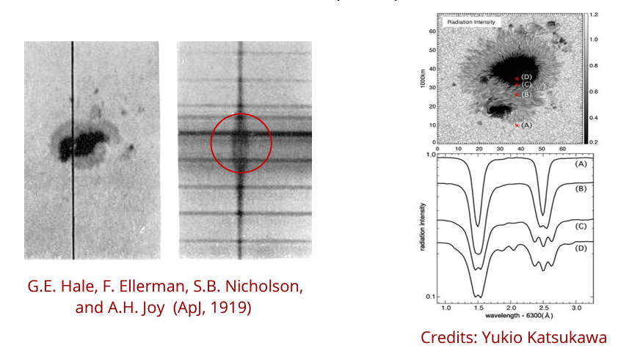
Zeeman-ov efekat
1908, George Ellery Hale je posmatrao Sunčeve pege i uočio sledeću stvar
(5 min podsetnik na tehnike astrofizičkih posmatranja)

Slide 27
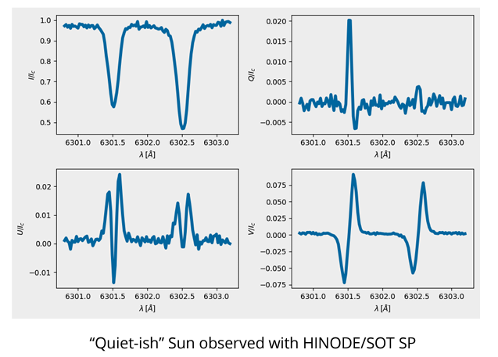
Polarizacija
Danas, zahvaljujući velikim teleskopima i efikasnim detektorima, posmatramo i polarizaciju u spektralnim linijama: informacije o magnetnom polju i rasejanju

Slide 28
Modelovanje zvezdanih spektara
Mi danas možemo da odemo mnogo dalje od ovoga
Možemo da, konzistentno modelujemo interakciju zračenja i materije, da bismo, u isto vreme dobili strukturu atmosfere i njen spektar, za zadate zvezdane parametre i granične uslove
Ovaj proces je, sem za jako jednostavne slučajeve, ekstremno komplikovan i rešava se isključivo numerički!
Spaja koncepte iz kvantne, atomske, statističke fizike sa numeričkim metodama za rešavanje nelinearnih sistema i diferencijalnih jednačina

Slide 29
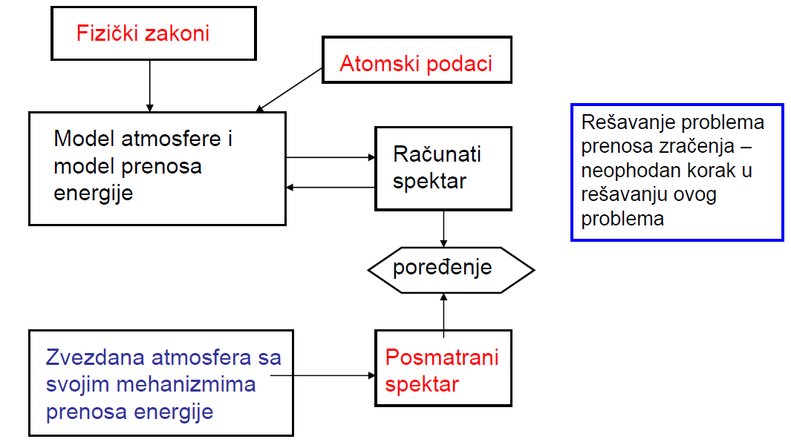
Modelovanje zvezdanih spektara

Slide 30
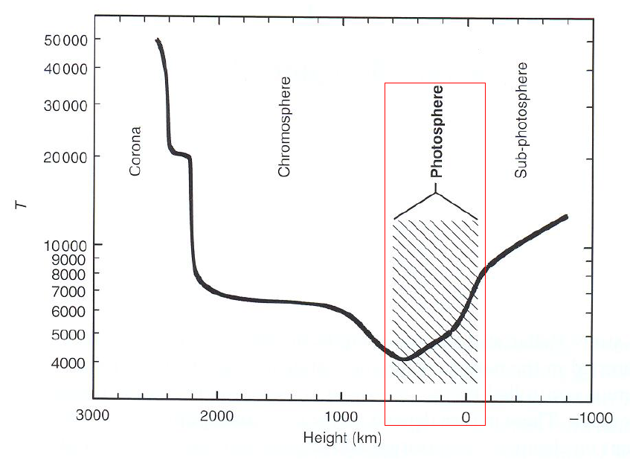
Šta je, u stvari, zvezdana atmosfera?
Numeričke vrednosti temperature, pritiska, brzine, magnetnog polja, gustine, itd. za različite dubine (visine)
Nijedan od ovih parametara nije analitička funkcija, problem je previše komplikovan da bismo dobili jednostavno rešenje!

Slide 31
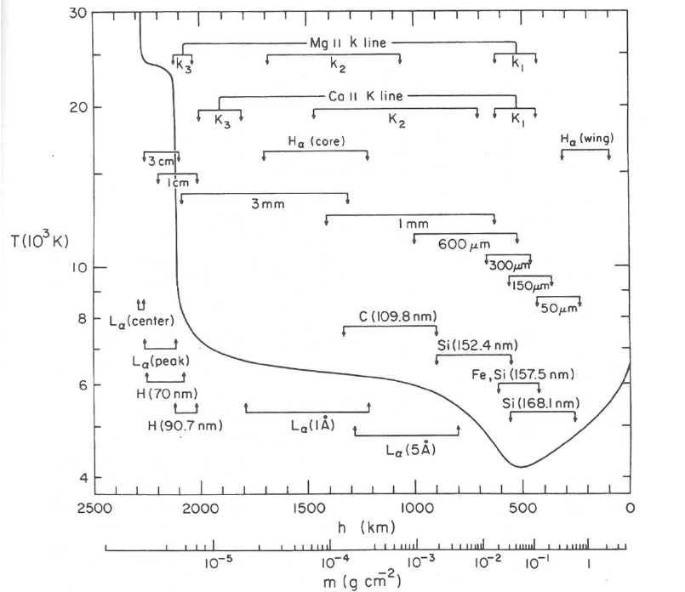
Kako dobijamo ovu strukturu?
Različite talasne dužine (i različite spektralne linije), se formiraju na različitim visinama u atmosferi.
Analizom svih njih, simultano, možemo da rekonstruišemo strukturu zvezdane atmosfere

Slide 32
Šta je, onda, zvezdana atmosfera?
Sloj gasa koji je “relevantan” za nastanak spektra koji mi vidimo
Šta znači relevantan? (5 min diskusija)
U principu, možemo da rešimo problem formiranja spektra uzimajući u obzir celu zvezdu – to je ipak, vrlo nepraktično
Donja granica: dovoljno duboko da nijedan foton neće stići direktno do nas
Gornja granica: dovoljno visoko da će svaki foton stići direktno do nas

Slide 33
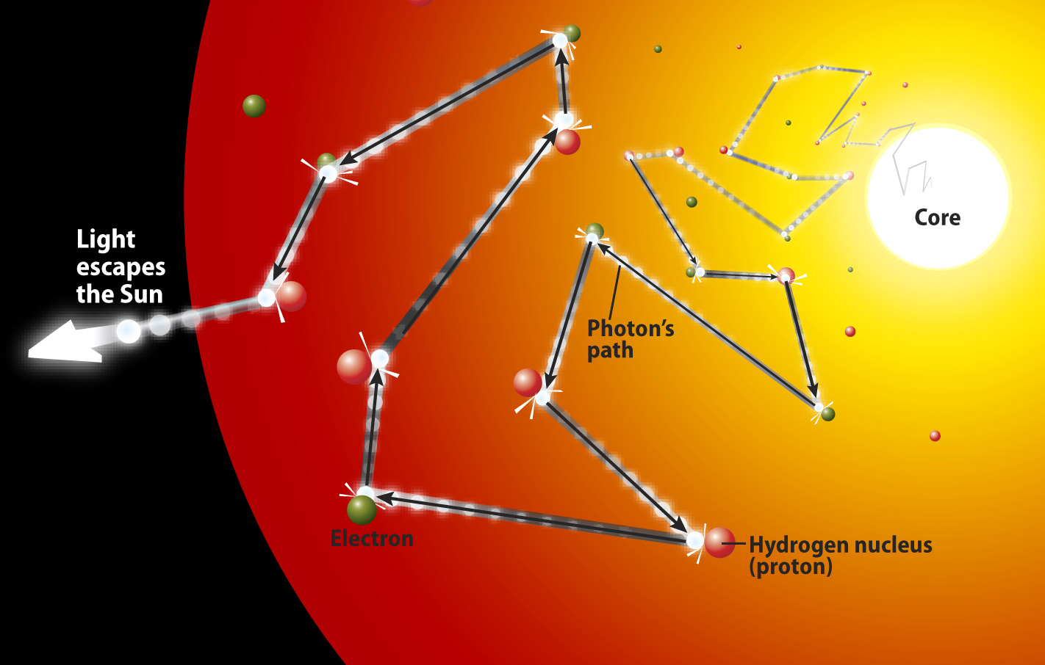
“Fotonu treba xyz godina da pobegne iz centra Sunca, i zašto ja ne volim tu priču”

Slide 34
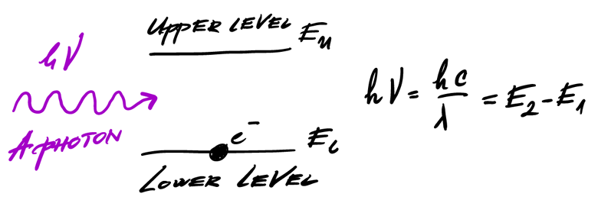
Još par pitanja
U procesu apsorpcije u spektralnoj liniji, foton treba da ima odredjenu energiju da bi ekscitovao atom.
Kako se “potrefi” da foton ima baš tačno potrebnu energiju / frekvenciju?

Slide 35
Odgovor
U procesu apsorpcije u spektralnoj liniji, foton treba da ima odredjenu energiju da bi ekscitovao atom.
Kako se “potrefi” da foton ima baš tačno potrebnu energiju / frekvenciju?
Ne postoji pojam kao što je “tačno odredjena energija” (ili bilo koja talasna dužina)
Usled Heisenberg-ovog principa, energije nivoa su “razmazane”.
Povrh toga, imamo Doplerovsko širenje usled haotičnog kretanja čestica, i tzv. sudarno širenje koje dodatno “širi” nivoe, pa i liniju

Slide 36
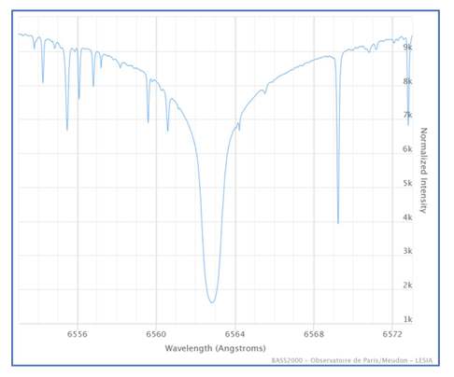
Pitanje:
Verovali ili ne, ne postoje “apsorpcioni” ili “emisioni” spektri
Spektar je rezultat procesa apsorpcije i emisije od njihovog odnosa zavisi da li će linija biti “apsorpciona” ili “emisiona”
Npr. ako bi nekim čudom zvezda bila u termalnoj ravnoteži, prelazi u linijama bi na kraju ipak dali spektar apsolutno crnog tela!

Slide 37
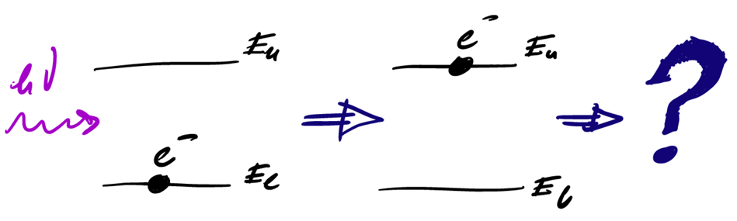
Pitanje:
Šta se dešava sa atomom nakon što ga foton ekscituje?

Slide 38
Odgovor
Svi želimo da kažemo da atom biva de-eskcitovan i da emituje foton
Čak iako nema drugih relevantnih nivoa za “kaskadne” prelaze, atom može da se de-ekscituje sudarno, i u stvari se većina atoma tako i de-ekscituje u fotosferama zvezda
Ovo znači da je foton zaista nestao; energija mu je pretvorena u termalnu energiju gasa
Ovaj proces će biti jako važan da shvatimo šta je lokalna termodinamička ravnoteža (LTR)

Slide 39
Za kraj uvodnog dela:
Svi materijali su na:
https://github.com/ivanzmilic/TZS22
“Page view” na: https://ivanzmilic.github.io/TZS22/
Možete mi pisati na:
ivanzmilic @ gmail.com

Slide 40
A sad na nešto ozbiljnije
Relevantne fizičke (fotometrijske) veličine za opis polja zračenja!
Tabla + Vežbe u petak!

